Slide 1
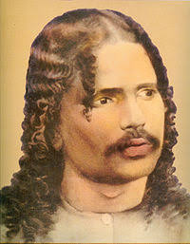
श्री हरिश्चंद्र स्नातकोत्तर महाविद्यालय मैदागिन, वाराणसी -221001
डिक्री का निष्पादन
Dharmendra Kumar Gupta
Assistant Professor
Faculty of Law

Slide 2
निष्पादन का अर्थ
यह वह प्रक्रिया है जिसके द्वारा किसी वाद के परिणाम को प्रवर्तित कराया जाता है। या अन्य शब्दों मे यह वह प्रक्रिया जिसके माध्यम से न्यायालय द्वारा पारित डिक्री को प्रवर्तित कराया जाता है और डिक्री धारी व्यक्ति डिक्री द्वारा प्रदत्त अधिकारों को वास्तव मे प्राप्त करने का अधिकारी हो जाता है ।

Slide 3
सिविल प्रक्रिया संहिता के अंतर्गत संगत प्रावधान
धारा 36 to 74 और आदेश XXI
*आदेश XXI के अन्तर्गत 106 नियम है और यह संहिता का सबसे विस्तृत उपबन्ध है

Slide 4
निष्पादन प्रक्रिया का सारांश
निष्पादक न्यायालय का निर्णय करना अर्थात कौन सा न्यायालय निष्पादन कर सकता है (धारा 37-45 तक)
निष्पादक न्यायालय के निश्चय के बाद निष्पादन के लिए आवेदन से संबन्धित नियमों को जानना आवश्यक है । इससे संबन्धित प्रावधान संहिता के आदेश 21 के नियम 10-25 और 105-106 मे दिये गए है ।
आवेदन को स्वीकार करने के पश्चात निष्पादन की प्रक्रिया प्रारम्भ होती है । इस खंड को हम विभिन्न भागों मे विभाजित कर सकते है जैसे –
निष्पादक न्यायालय द्वारा निष्पादन के दौरान आने वाले विभिन्न प्रश्नो का निर्णय करना
किसी दावे का न्यायनिर्णयन करना
विभिन्न प्रकार के निष्पादन के तरीकों जैसे गिरफ्तारी, कुर्की, विक्रय या परिदान, का प्रयोग कर निष्पादन करना
निष्पादन को रोकना

Slide 5
वह न्यायालय जिसके द्वारा डिक्री निष्पादित की जा सकेगी- धारा 38
न्यायालय जिसने इसे पास किया है-
धारा-37
न्यायालय जिसे यह निष्पादन के लिए भेजी गई है

Slide 6
न्यायालय जिसने इसे पास किया है-
धारा-37
प्रथम बार का न्यायालय जिसने वास्तव मे डिक्री पास की है
प्रथम बार का न्यायालय यदि डिक्री अपील मे पास की गई है
यदि प्रथम बार का न्यायालय
विद्यमान नहीं रह गया, या
उसे निष्पादित करने की अधिकारिता नहीं रह गई
तब ऐसा न्यायालय जिसे डिक्री के निष्पादन के लिए आवेदन करते समय ऐसे वाद के विचरण की अधिकारिता हो ।
वाद दायर करने के पश्चात
किसी क्षेत्र को दूसरे न्यायालय के क्षेत्राधिकार मे अंतरित करने मात्र से ऐसे
न्यायालय की अधिकारिता समाप्त नहीं होती ।
किन्तु
ऐसे न्यायालय को उस समय निष्पादन की अधिकारिता होगी यदि निष्पादन के आवेदन के समय उसे उक्त वाद के विचरण की अधिकारिता होती ।

Slide 7
न्यायालय जिसे कोई डिक्री निष्पादन के लिए भेजी गई है
इस सम्बंध मे महत्वपूर्ण प्रावधान निम्नवत है:
S.39- किन परिस्थितियों मे निष्पादन के लिए डिक्री का अंतरण हो सकता है।
S.40-किसी अन्य राज्य के न्यायालय को निष्पादन हेतु अंतरण।
S.41-उपरोक्त न्यायालय द्वारा निष्पादन कार्यवाहियों के परिणाम को प्रमाणित किया जाना ।
S.42- अन्तरित डिक्री के निष्पादन मे न्यायालय की शक्तियाँ।
विदेशी डिक्रियों का निष्पादन - S.43-44A
अन्य प्रावधान - O.21 R.3-9

Slide 8
निष्पादन हेतु आवेदन O.21 R.10-25
आवेदन कौन कर सकता है
किसके विरुद्ध
डिक्रीधारी
डिक्रीधारी की मृत्यु पर उसके विधिक प्रतिनिधि
प्रतिनिधि
डिक्रीधारी के अंतर्गत दावा रखने वाला व्यक्ति
डिक्री का अंतरिती
एक या अधिक डिक्रिधारी
निर्णीत-ऋणी
निर्णीत-ऋणी की मृत्यु पर उसके विधिक प्रतिनिधि
प्रतिनिधि
निर्णीत-ऋणी के अंतर्गत दावा करने वाले
निर्णीत-ऋणी का प्रतिभू
गार्निशी

Slide 9
आवेदन किसे किया जा सकता है
न्यायालय जिसने डिक्री पास किया है ।
न्यायालय जिसे निष्पादन हेतु अन्तरित किया गया है ।
आवेदन करने की मर्यादा अवधि-12 years
(आज्ञापक व्यादेश की डिक्री-3 years)

Slide 10
आवेदन की अंतर्वस्तु
सामान्य अंतर्वस्तु
लिखित, हस्ताक्षरकृत, सत्यापित, वाद संख्या, पक्षकारों का नाम, दिनाँक,राशि आदि ।
विशिष्ट अंतर्वस्तु
जहाँ आवेदन -
चल संपत्ति की कुर्की के लिए है – संपत्ति तालिका के साथ उसका वर्णन
उगते फसल की कुर्की के लिए है – काटने के समय का विनिर्दिष्टीकरण
अचल संपत्ति की कुर्की के लिए है –संपत्ति का तथा निर्णीत-ऋणी का संपत्ति मे हित तथा भाग विनिर्दिष्टीकरण
गिरफ्तारी और निरोध के लिए – आधारों का कथन
कलेक्टर के कार्यालय मे रजिस्टर्ड भूमि की कुर्की के लिए है – ऐसे रजिस्टर का प्रमाणित उद्धरण
धन के संदाय से संबन्धित डिक्री के लिए मौखिक आवेदन किया जा सकता है.

Slide 11
निष्पादन की रीति- S.51
व्यक्ति के विरुद्ध निष्पादन
संपत्ति के विरुद्ध निष्पादन
गिरफ्तारी और निरोध द्वारा
संपत्ति के परिदान द्वारा
संपत्ति की कुर्की
संपत्ति का विक्रय
प्रापक की नियुक्ति
प्रदान किये गए अनुतोष की प्रकृति के अनुसार कोई अन्य तरीका।
समान्यतया डिक्रिधारी को यह अधिकार होता है की वह कौन सी चुने ।

Slide 12
पी॰ आर॰ शुगर वर्क्स ब॰ लैंड रिफ़ार्म कमिश्नर
[1969 3 SCR 568]
“धारा 51 ऋणदाता को यह विकल्प प्रदान करता है की वह डिक्री का प्रवर्तन व्यक्ति के विरुद्ध कराये या संपत्ति के ; और कहीं भी यह निर्धारित नहीं है की संपत्ति के विरुद्ध उपचार का प्रयोग करने के बाद ही व्यक्ति के विरुद्ध निष्पादन किया जा सकता है ।”

Slide 13
व्यक्ति के विरुद्ध निष्पादन गिरफ्तारी और निरोध द्वारा
संगत प्रावधान
S.51,55-59 and
O.21 R.30-32 and 37-40

Slide 14
गिरफ्तारी और निरोध की प्रक्रिया
निर्णीत-ऋणी को किसी भी दिन या समय गिरफ्तार किया जा सकेगा ,
उसे सिविल कारागार या राज्य सरकार द्वारा निर्धारित किसी अन्य स्थान पर निरुद्ध किया जा सकेगा .
किसी भी निवास-गृह मे सूर्यास्त के पश्चात और सूर्योदय से पूर्व प्रवेश नहीं किया जाएगा .
निवास-गृह का कोई भी बाहरी दरवाजा तब तक नहीं तोड़ा जाएगा जबतक ऐसा गृह निर्णीत-ऋणी के अधिभोग मे न हो और पहुच से मना न करता हो ।
यदि गिरफ्तार करने वाला अधिकारी एक बार गृह मे प्रवेश पलेता है तो गिरफ्तारी के लिए कोई दरवाजा तोड़ सकेगा .
यदि कमरा किसी ऐसी स्त्री के वास्तविक अधिभोग मे है जो निर्णीत-ऋणी नहीं है और देश की रूढ़ियों के अनुसार सामने नहीं आती – तब गिरफ्तार करने वाला अधिकारी स्त्री को ऐसे स्थान से हटने के लिए सूचना और प्रयाप्त समय देगा .

Slide 15
गिरफ्तारी और निरोध की प्रक्रिया
यदि निर्णीत-ऋणी डिक्री की राशि तथा गिरफ्तारी का खर्च दे देता है तो उसे तुरंत छोड़ दिया जाएगा .
धन के संदाय से संबन्धित डिक्री होने पर न्यायालय निर्णीत-ऋणी को यह बताएगा की वह दिवालिया घोषित होने का आवेदन कर सकता है और यदि निर्णीत-ऋणी आवेदन करता है और न्यायालय के शर्तों का पालन करता है तो उसे छोड़ दिया जाएगा .
कोई भी निर्णीत-ऋणी तबतक गिरफ्तार नहीं किया जाएगा जबतक डिक्रिधारी जीवन-निर्वाह भत्ता न्यायालय मे जमा नहीं करता ।
धन के संदाय से संबन्धित डिक्री होने पर दो हजार से अनधिक के मामलो मे गिरफ्तारी नहीं होगी .

Slide 16
किसे गिरफ्तार नहीं किया जा सकता
किसी स्त्री को
किसी जज, मजिस्ट्रेट, या अन्य न्यायिक अधिकारी को न्यायालय जाते समय, उपस्थित होते समय या लौटते हुए सिविल प्रक्रिया के अंतर्गत गिरफ्तार नहीं किया जाएगा .
किसी पक्षकार, उनके प्लीडर मुख्तार, रेवेन्यू एजेन्ट और समन का अनुसरण करने वाले उनके साक्षियों को न्यायालय जाते, उपस्थित होते और लौटते समय गिरफ्तार नहीं काया जा सकता
विधायी अंगों के सदस्यो को .
अन्य व्यक्ति जिसे राज्य सरकार ने अभिमुक्ति प्रदान की हो.

Slide 17
निरुद्धि की समयावधि
जहां डिक्री धन संदाय से संबन्धित है
पाँच हजार से अधिक की राशि होने पर- तीन माह से अनधिक.
दो हजार से अधिक और पाँच हजार से अनधिक – छह सप्ताह से अनधिक

Slide 18
निर्णीत-ऋणी को छोड़ा जाना
वारंट मे कथित राशि को सिविल कारागार के अधिकारी को देने पर .
डिक्री के अन्यथा संतुष्ट होने पर- न्यायालय के आदेश से .
जिस व्यक्ति के आवेदन पर गिरफ्तारी हुई है उसके अनुरोध पर - न्यायालय के आदेश से .
जीवन निर्वाह भत्ता जमा न करने पर .
बीमारी के आधार पर- परंतु पुनः गिरफ्तारी हो सकती है
पुनः गिरफ्तारी
नहीं होगी

Slide 19
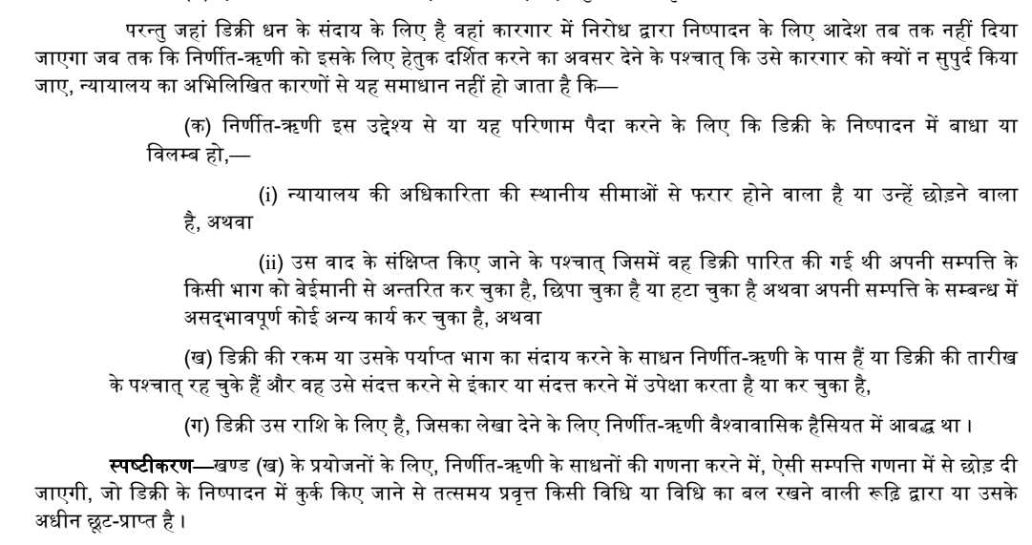
धन के संदाय से संबन्धित डिक्री

Slide 20
संपत्ति के विरुद्ध निष्पादन
संपत्ति की कुर्की -S.60-64, O.21 R.41-57
संपत्ति का विक्रय - O.21 R.64-73
संपत्ति का परिदान - O.21 R.35,36,79-81,95,96
प्रापक की नियुक्ति - O. 40
बटवारा - S.54
अन्य तरीके -

Slide 21
संपत्ति की कुर्की
चल संपत्ति
O.21 R.43-53
अचल संपत्ति
O.21 R. 54
किन सम्पत्तियों की कुर्की नहीं हो सकती S.60
कुर्की के पश्चात संपत्ति का प्राइवेट अन्य संक्रामण शून्य होगा . S.64

Slide 22
संपत्ति का विक्रय
संगत प्रावधान - S.65-74 और O.21 R. 64-96
सामान्य प्रक्रिया
न्यायालय की शक्ति - R. 64-65
विक्रय की उद्घोषणा - R. 66-67
विक्रय का समय - R. 68
न्यायनिर्णयन और विक्रय का रोका जाना - R. 69
क्रेता की त्रुटि - R. 71
बोली लगाने की सीमा - R. 72-73

Slide 23
संपत्ति का विक्रय
चल संपत्ति का विक्रय
अचल संपत्ति का विक्रय
विक्रय करने वाला न्यायालय -R. 82
विक्रय का टालना - R. 83
विक्रय मूल्य का संदाय और जमा किया जाना - R. 84-87
सहस्वामी द्वारा बोली लगना- R.88
विक्रय को अपास्त करना और उसके परिणाम - R. 89-92
विक्रय की अपास्ति का परिणाम - R. 93
विक्रय की पुष्टि- R. 92
विक्रय प्रमाण-पत्र - R. 94
कृषि उत्पाद - R. 74-75
परक्राम्य लिखित और शेयर- R.76
नीलामी विक्रय - R. 77
विक्रय मे अनियमितता – R. 78

Slide 24
संपत्ति का परिदान
चल संपत्ति का परिदान
अचल संपत्ति का परिदान
O. 21 R. 79-81
O. 21 R. 35,36,95,96
परिदान का प्रतिरोध - S.74 O.21 R. 97-103

Slide 25
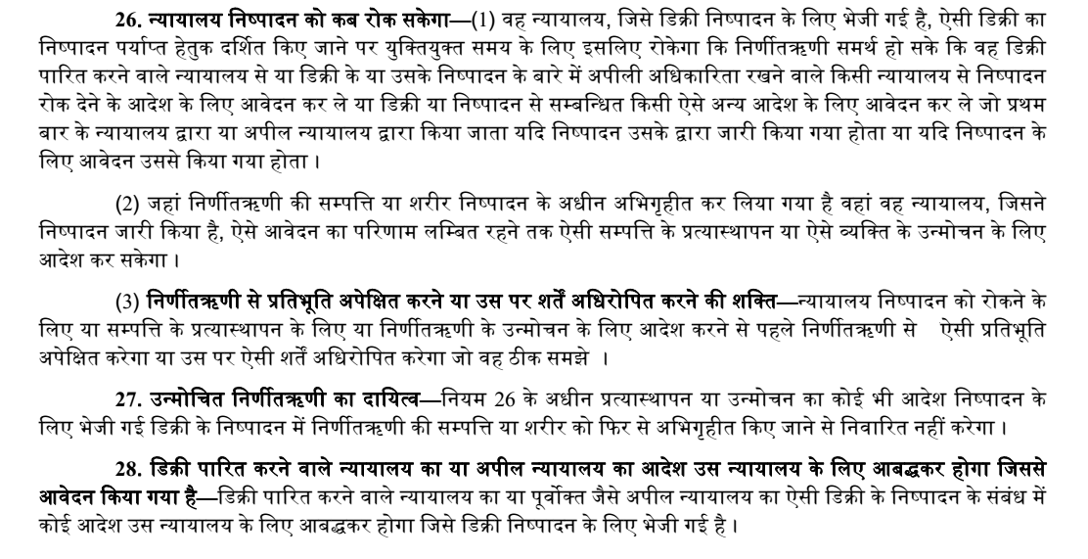
निष्पादन को रोकना- O.21R.26-29

Slide 26
निष्पादन को रोकना

